Slide 1


UBND QUẬN LONG BIÊN
TRƯỜNG MẦM NON HOA SEN
LĨNH VỰC PHÁT TRIỂN NHẬN THỨC
NHẬN BIÊT CON GÀ TRỐNG – CON VỊT
LỨA TUỔI: NHÀ TRẺ 24 - 36 THÁNG

Slide 2








HÁT : CON GÀ TRỐNG!

Slide 3
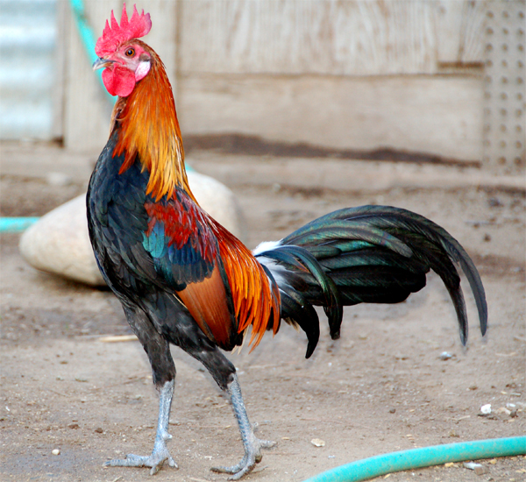


Mỏ gà
Đầu gà
Mào gà
Thân gà
Đuôi gà
Chân gà

Slide 4
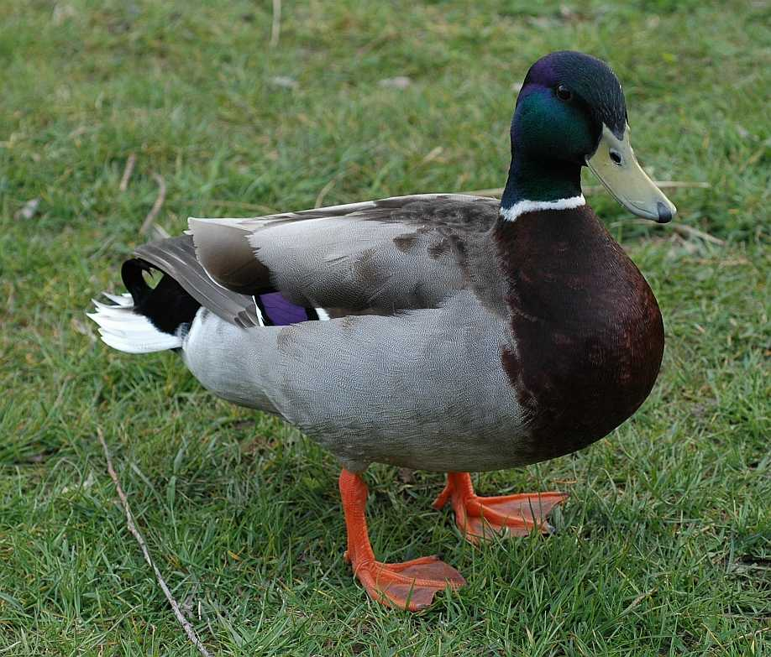

Đầu vịt
Thân vịt
Đuôi vịt
Mỏ vịt
Chân vịt

Slide 5

So sánh con gà và con vịt

Slide 6

Mở rộng: Một số
con vật nuôi
trong gia đình

Slide 7
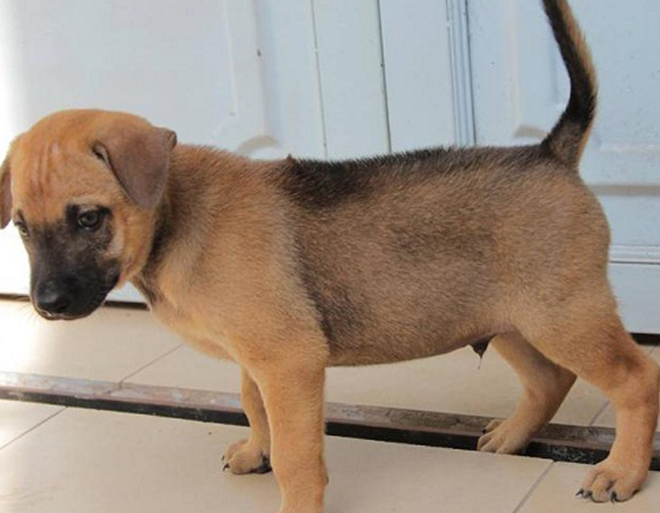
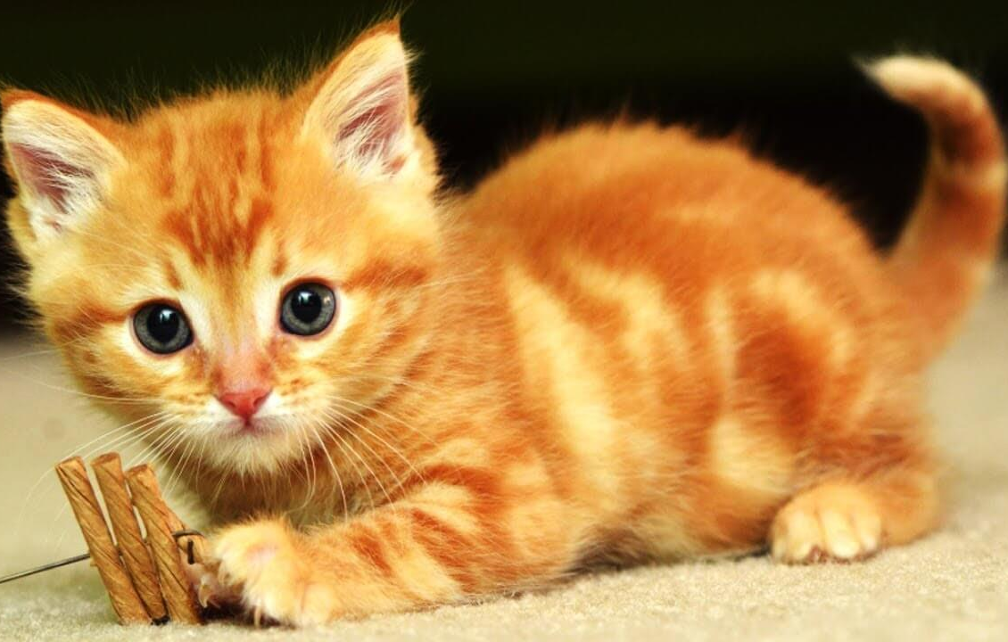
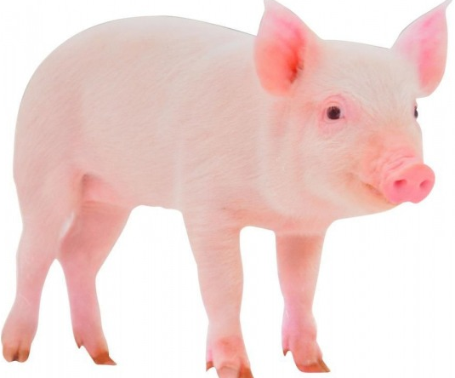
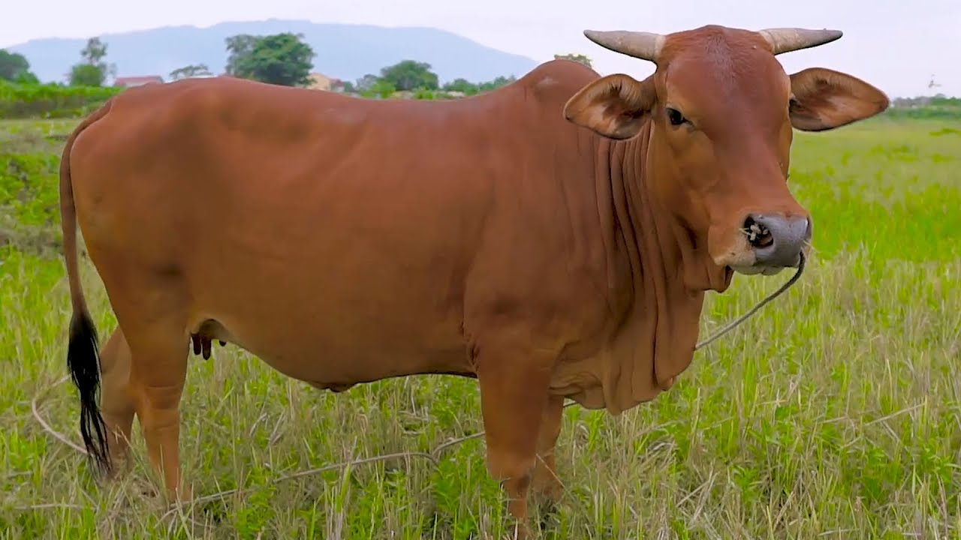

Slide 8

Trò chơi: Con gì biến mất

Slide 13

Trò chơi: Ai
nhanh hơn

Slide 14

Trò chơi:Tìm đúng chuồng

Slide 15




KÍNH C CHÚC BAN GIÁM KHẢO MẠNH KHỎE!
Xin chân thành cảm ơn!

